Slide 1
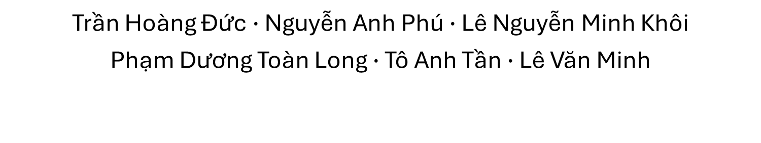
Sắp xếp chèn với độ dài bước giảm dần – Shell Sort
Trần Hoàng Đức $∙$ Nguyễn Anh Phú $∙$ Lê Nguyễn Minh Khôi
Phạm Dương Toàn Long $∙$ Tô Anh Tần $∙$ Lê Văn Minh

Slide 2

1. Insertion Sort 1.1. Tóm tắt ý tưởng và thuật toán
Ý tưởng chính: ta sẽ sắp xếp lần lượt từng đoạn gồm $1$ phần tử đầu tiên, $2$ phần tử đầu tiên, ..., $N$ phần tử.
Giả sử ta đã sắp xếp xong $i$ phần tử của mảng. Để sắp xếp $i+1$ phần tử đầu tiên, ta tìm vị trí phù hợp của phần tử thứ $i+1$ và "chèn" nó vào đó.

Slide 3
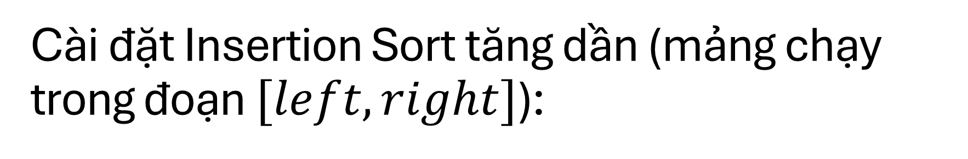
Cài đặt Insertion Sort tăng dần (mảng chạy trong đoạn $[left, right]$):
static void InsertionSort<T>(T[] arr, int left, int right)
where T : IComparable<T>
{
for (int i = left + 1; i < right; ++i)
{
T key = arr[i];
int j = i - 1;
while (j >= left && arr[j].CompareTo(key) > 0)
// arr[j] > key tương đương với arr[j].CompareTo(key) > 0
{
arr[j + 1] = arr[j];
j--;
}
arr[j + 1] = key;
}
}

Slide 4

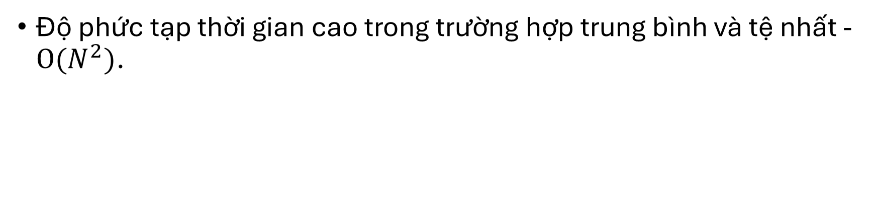
1.2. Ưu điểm:
Dễ cài đặt.
Tính ổn định cao.
Độ phức tạp không gian hằng số - $O(1)$.
Mảng sẽ sắp xếp cực nhanh nếu kích thước của mảng trong khoảng 16 phần tử trở xuống hoặc là khi mảng gần như đã sắp xếp.
1.3. Nhược điểm:
Độ phức tạp thời gian cao trong trường hợp trung bình và tệ nhất - $O(N^{2})$.

Slide 5
2. Sự ra đời của Shell Sort
Nhược điểm khác của thuật toán Insertion Sort thể hiện khi mà ta luôn phải chèn một khoá vào vị trí gần đầu dãy.
Năm 1959, Donald L. Shell đã đưa ra thuật toán sắp xếp chèn với độ dài bước giảm dần, hay còn gọi là Shell Sort nhằm khắc phục điểm yếu này của Insertion Sort.

Slide 6
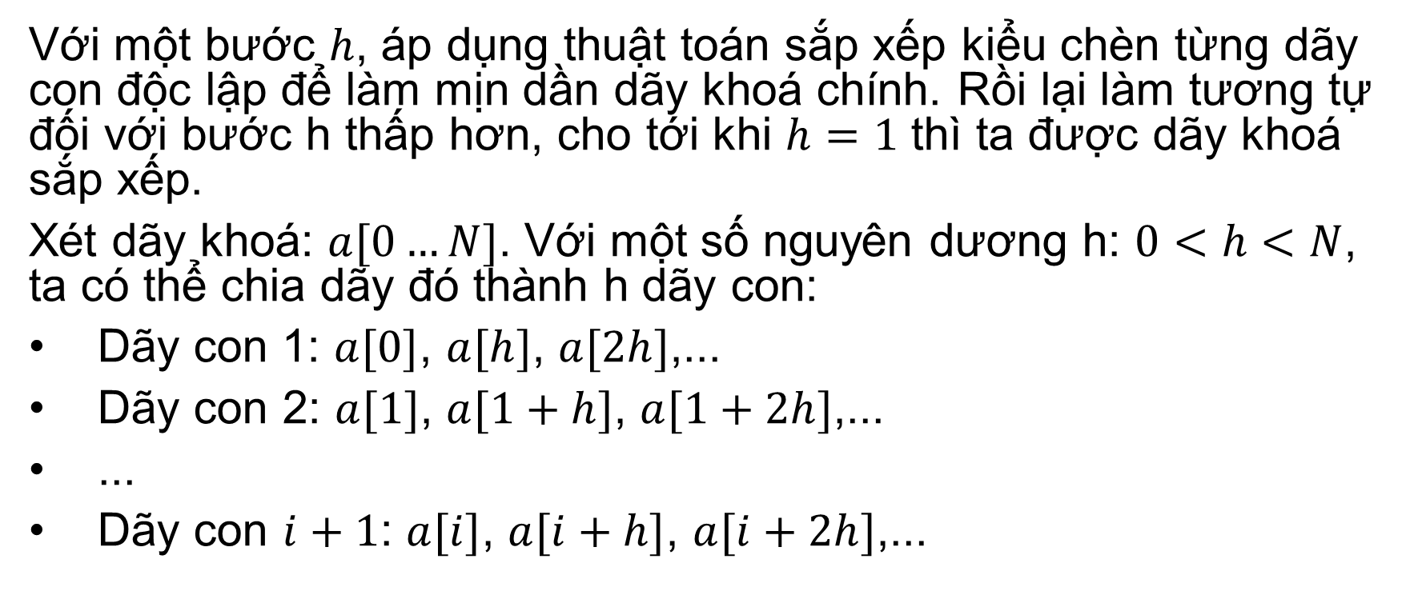
2. THUẬT TOÁN SHELL SORT 2.1. Tư tưởng thuật toán
Với một bước $h$, áp dụng thuật toán sắp xếp kiểu chèn từng dãy con độc lập để làm mịn dần dãy khoá chính. Rồi lại làm tương tự đối với bước h thấp hơn, cho tới khi $h=1$ thì ta được dãy khoá sắp xếp.
Xét dãy khoá: $a[0…N]$. Với một số nguyên dương h: $0<h<N$, ta có thể chia dãy đó thành h dãy con:
Dãy con 1: $a[0]$, $a[h]$, $a[2h]$,...
Dãy con 2: $a[1]$, $a[1+h]$, $a[1+2h]$,...
...
Dãy con $i+1$: $a[i]$, $a[i+h]$, $a[i+2h]$,...

Slide 7
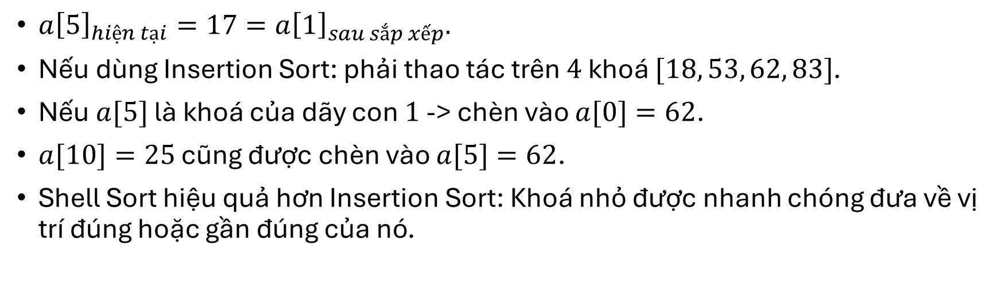
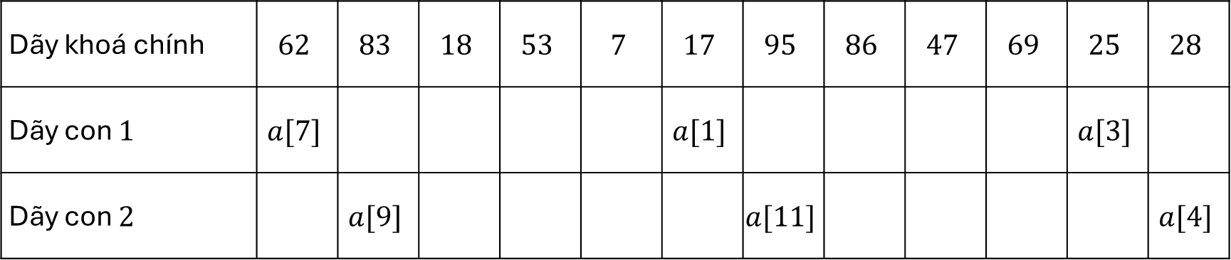
Ví dụ: dãy $[62, 83, 18, 53, 7, 17, 95, 86, 47, 69, 25, 28]$, $n=12$. Chọn $h=5$ ta có $2$ dãy con:
Dãy khoá chính | $$62$$ | $$83$$ | $$18$$ | $$53$$ | $$7$$ | $$17$$ | $$95$$ | $$86$$ | $$47$$ | $$69$$ | $$25$$ | $$28$$
Dãy con $1$ | $$a[7]$$ |  |  |  |  | $$a[1]$$ |  |  |  |  | $$a[3]$$
Dãy con $2$ |  | $$a[9]$$ |  |  |  |  | $$a[11]$$ |  |  |  |  | $$a[4]$$
$a{\left[5\right]}_{hiện tại}=17=a{\left[1\right]}_{sau sắp xếp}.$
Nếu dùng Insertion Sort: phải thao tác trên $4$ khoá $[18, 53, 62, 83]$.
Nếu $a[5]$ là khoá của dãy con $1$ -> chèn vào $a[0]=62$.
$a[10]=25$ cũng được chèn vào $a[5]=62$.
Shell Sort hiệu quả hơn Insertion Sort: Khoá nhỏ được nhanh chóng đưa về vị trí đúng hoặc gần đúng của nó.
Notes:
Mảng chạy từ 0.
Trong các dãy con là lấy các vị trí đã sắp xếp (Ví dụ k[10] = 25 là giá trị khi chưa sắp xếp nhưng khi đã sắp xếp thì nó ở k[3] tức vị trí thứ 4).

Slide 8
h = 5
62 | 83 | 18 | 53 | 7 | 17 | 95 | 86 | 47 | 69 | 25 | 28

Slide 9
h = 5
62 | 83 | 18 | 53 | 7 | 17 | 95 | 86 | 47 | 69 | 25 | 28

Slide 10
h = 5
17 | 83 | 18 | 53 | 7 | 62 | 95 | 86 | 47 | 69 | 25 | 28

Slide 11
h = 5
17 | 83 | 18 | 53 | 7 | 62 | 95 | 86 | 47 | 69 | 25 | 28

Slide 12
h = 5
17 | 83 | 18 | 53 | 7 | 62 | 95 | 86 | 47 | 69 | 25 | 28

Slide 13
h = 5
17 | 83 | 18 | 53 | 7 | 62 | 95 | 86 | 47 | 69 | 25 | 28

Slide 14
h = 5
17 | 83 | 18 | 47 | 7 | 62 | 95 | 86 | 53 | 69 | 25 | 28

Slide 15
h = 5
17 | 83 | 18 | 47 | 7 | 62 | 95 | 86 | 53 | 69 | 25 | 28

Slide 16
h = 5
17 | 83 | 18 | 47 | 7 | 62 | 95 | 86 | 53 | 69 | 25 | 28

Slide 17
h = 5
17 | 83 | 18 | 47 | 7 | 25 | 95 | 86 | 53 | 69 | 62 | 28

Slide 18
h = 5
17 | 83 | 18 | 47 | 7 | 25 | 95 | 86 | 53 | 69 | 62 | 28

Slide 19
h = 5
17 | 83 | 18 | 47 | 7 | 25 | 95 | 86 | 53 | 69 | 62 | 28

Slide 20
h = 5 (h – sorted)
17 | 28 | 18 | 47 | 7 | 25 | 83 | 86 | 53 | 69 | 62 | 95

Slide 21
h = 3
17 | 28 | 18 | 47 | 7 | 25 | 83 | 86 | 53 | 69 | 62 | 95

Slide 22
h = 3
17 | 28 | 18 | 47 | 7 | 25 | 83 | 86 | 53 | 69 | 62 | 95

Slide 23
h = 3
17 | 7 | 18 | 47 | 28 | 25 | 83 | 86 | 53 | 69 | 62 | 95

Slide 24
h = 3
17 | 7 | 18 | 47 | 28 | 25 | 83 | 86 | 53 | 69 | 62 | 95

Slide 25
h = 3
17 | 7 | 18 | 47 | 28 | 25 | 83 | 86 | 53 | 69 | 62 | 95

Slide 26
h = 3
17 | 7 | 18 | 47 | 28 | 25 | 83 | 86 | 53 | 69 | 62 | 95

Slide 27
h = 3
17 | 7 | 18 | 47 | 28 | 25 | 83 | 86 | 53 | 69 | 62 | 95

Slide 28
h = 3
17 | 7 | 18 | 47 | 28 | 25 | 83 | 86 | 53 | 69 | 62 | 95

Slide 29
h = 3
17 | 7 | 18 | 47 | 28 | 25 | 69 | 86 | 53 | 83 | 62 | 95

Slide 30
h = 3
17 | 7 | 18 | 47 | 28 | 25 | 69 | 86 | 53 | 83 | 62 | 95

Slide 31
h = 3
17 | 7 | 18 | 47 | 28 | 25 | 69 | 62 | 53 | 83 | 86 | 95

Slide 32
h = 3 (h – sorted)
17 | 7 | 18 | 47 | 28 | 25 | 69 | 62 | 53 | 83 | 86 | 95

Slide 33
h = 1 (Insertion Sort)
17 | 7 | 18 | 47 | 28 | 25 | 69 | 62 | 53 | 83 | 86 | 95

Slide 34
h = 1 (Insertion Sort)
7 | 17 | 18 | 47 | 28 | 25 | 69 | 62 | 53 | 83 | 86 | 95

Slide 35
h = 1 (Insertion Sort)
7 | 17 | 18 | 47 | 28 | 25 | 69 | 62 | 53 | 83 | 86 | 95

Slide 36
h = 1 (Insertion Sort)
7 | 17 | 18 | 47 | 28 | 25 | 69 | 62 | 53 | 83 | 86 | 95

Slide 37
h = 1 (Insertion Sort)
7 | 17 | 18 | 47 | 28 | 25 | 69 | 62 | 53 | 83 | 86 | 95

Slide 38
h = 1 (Insertion Sort)
7 | 17 | 18 | 28 | 47 | 25 | 69 | 62 | 53 | 83 | 86 | 95

Slide 39
h = 1 (Insertion Sort)
7 | 17 | 18 | 28 | 47 | 25 | 69 | 62 | 53 | 83 | 86 | 95

Slide 40
h = 1 (Insertion Sort)
7 | 17 | 18 | 28 | 47 | 25 | 69 | 62 | 53 | 83 | 86 | 95

Slide 41
h = 1 (Insertion Sort)
7 | 17 | 18 | 25 | 28 | 47 | 69 | 62 | 53 | 83 | 86 | 95

Slide 42
h = 1 (Insertion Sort)
7 | 17 | 18 | 25 | 28 | 47 | 69 | 62 | 53 | 83 | 86 | 95

Slide 43
h = 1 (Insertion Sort)
7 | 17 | 18 | 25 | 28 | 47 | 69 | 62 | 53 | 83 | 86 | 95

Slide 44
h = 1 (Insertion Sort)
7 | 17 | 18 | 25 | 28 | 47 | 62 | 69 | 53 | 83 | 86 | 95

Slide 45
h = 1 (Insertion Sort)
7 | 17 | 18 | 25 | 28 | 47 | 62 | 69 | 53 | 83 | 86 | 95

Slide 46
h = 1 (Insertion Sort)
7 | 17 | 18 | 25 | 28 | 47 | 62 | 69 | 53 | 83 | 86 | 95

Slide 47
h = 1 (Insertion Sort)
7 | 17 | 18 | 25 | 28 | 47 | 53 | 62 | 69 | 83 | 86 | 95

Slide 48
h = 1 (Insertion Sort)
7 | 17 | 18 | 25 | 28 | 47 | 53 | 62 | 69 | 83 | 86 | 95

Slide 49
h = 1 (Insertion Sort)
7 | 17 | 18 | 25 | 28 | 47 | 53 | 62 | 69 | 83 | 86 | 95

Slide 50
h = 1 (Insertion Sort)
7 | 17 | 18 | 25 | 28 | 47 | 53 | 62 | 69 | 83 | 86 | 95

Slide 51
Sorted!
7 | 17 | 18 | 25 | 28 | 47 | 53 | 62 | 69 | 83 | 86 | 95

Slide 52
Sorted!
7 | 17 | 18 | 25 | 28 | 47 | 53 | 62 | 69 | 83 | 86 | 95

Slide 53
Sorted!
7 | 17 | 18 | 25 | 28 | 47 | 53 | 62 | 69 | 83 | 86 | 95

Slide 54
Sorted!
7 | 17 | 18 | 25 | 28 | 47 | 53 | 62 | 69 | 83 | 86 | 95

Slide 55
Sorted!
7 | 17 | 18 | 25 | 28 | 47 | 53 | 62 | 69 | 83 | 86 | 95

Slide 56
Sorted!
7 | 17 | 18 | 25 | 28 | 47 | 53 | 62 | 69 | 83 | 86 | 95

Slide 57
Sorted!
7 | 17 | 18 | 25 | 28 | 47 | 53 | 62 | 69 | 83 | 86 | 95

Slide 58
Sorted!
7 | 17 | 18 | 25 | 28 | 47 | 53 | 62 | 69 | 83 | 86 | 95

Slide 59
Sorted!
7 | 17 | 18 | 25 | 28 | 47 | 53 | 62 | 69 | 83 | 86 | 95

Slide 60
Sorted!
7 | 17 | 18 | 25 | 28 | 47 | 53 | 62 | 69 | 83 | 86 | 95

Slide 61
Sorted!
7 | 17 | 18 | 25 | 28 | 47 | 53 | 62 | 69 | 83 | 86 | 95

Slide 62
Sorted!
7 | 17 | 18 | 25 | 28 | 47 | 53 | 62 | 69 | 83 | 86 | 95

Slide 63
4. Cài đặt tổng quát (Generic)
static void ShellSort<T>(T[] arr, int left, int right, List<int> gaps)
where T : IComparable<T>
{
bool greater = left > right;
if (greater) Swap(ref left, ref right);
foreach (int h in gaps)
{
if (h >= right – left + 1) continue;
for (int i = left + h; i <= right; i++)
{
T key = arr[i];
int j = i;
while (j >= left + h && (greater ?
arr[j - h].CompareTo(key) > 0 : arr[j - h].CompareTo(key) < 0))
{
arr[j] = arr[j - h];
j -= h;
}
arr[j] = key;
}
}
}

Slide 64
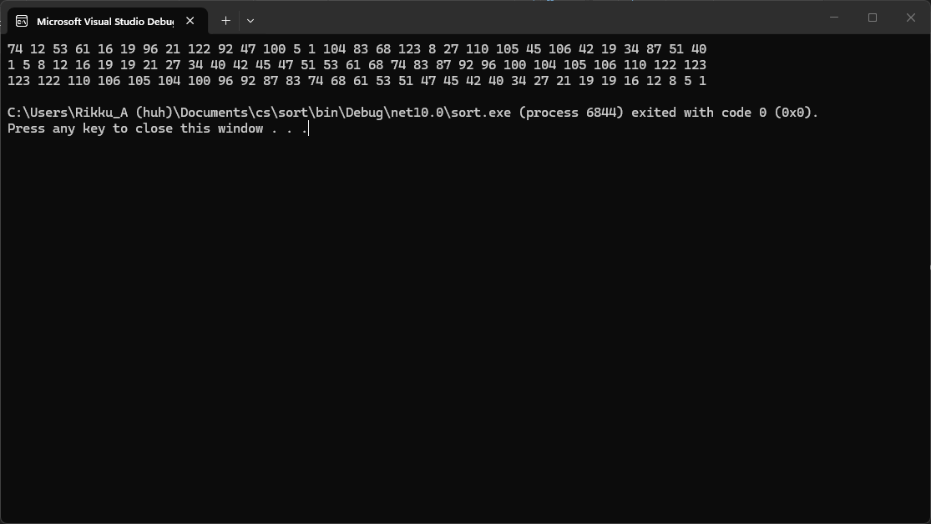
Output

Slide 65
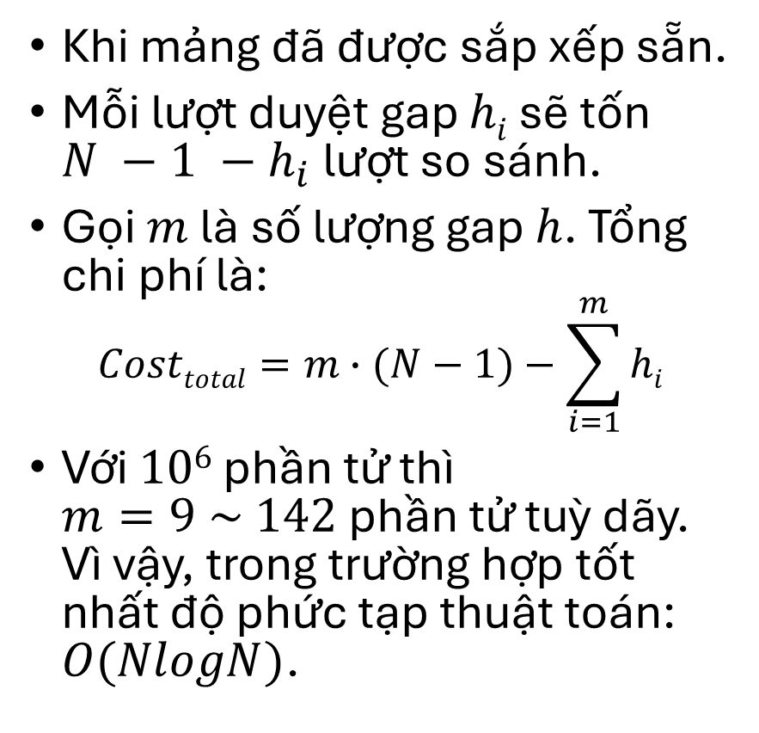
5. Trường hợp tốt nhất cho mọi dãy khoảng cách
Khi mảng đã được sắp xếp sẵn.
Mỗi lượt duyệt gap $hi$ sẽ tốn $N −1 −h_{i}$ lượt so sánh.
Gọi $m$ là số lượng gap $h$. Tổng chi phí là:
$$Costtotal=m∙(N−1)−\sum_{i=1}^{m}{hi}$$
Với $106$ phần tử thì $m=9 \sim 142$ phần tử tuỳ dãy. Vì vậy, trong trường hợp tốt nhất độ phức tạp thuật toán: $O(NlogN)$.
static int[] BestGenerateValue(int size)
{
Random rand = new Random();
int[] arr = new int[size];
arr[0] = 1;
for (int i = 1; i < size; i++)
arr[i] = rand.Next(arr[i - 1] + 1, arr[i - 1] + 100);
return arr;
}
Notes:
Khá xa so với log^2(N) đấy

Slide 66
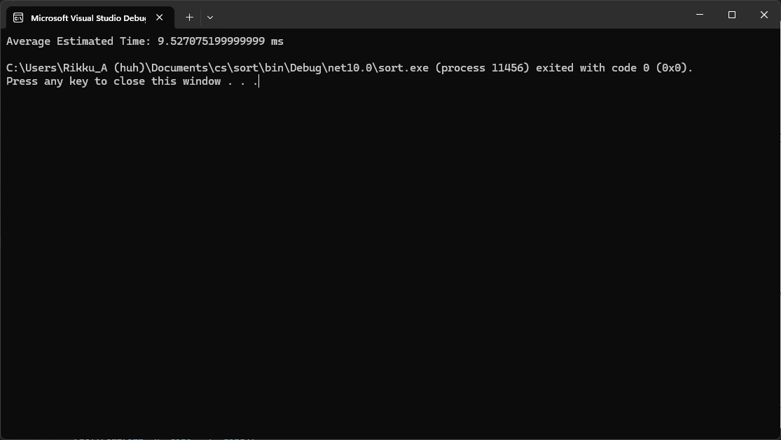
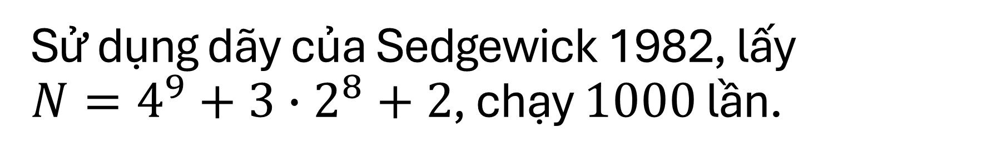
Sử dụng dãy của Sedgewick 1982, lấy $N=4^{9}+3∙2^{8}+2$, chạy $1000$ lần.
Notes:
Quy ước: $1$s $≈2∙{10}^{8}$ phép tính (nhanh gấp đôi so với tiêu chuẩn trên các nền tảng ONLINE JUDGE quốc tế)

Slide 67
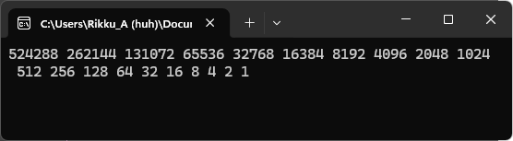
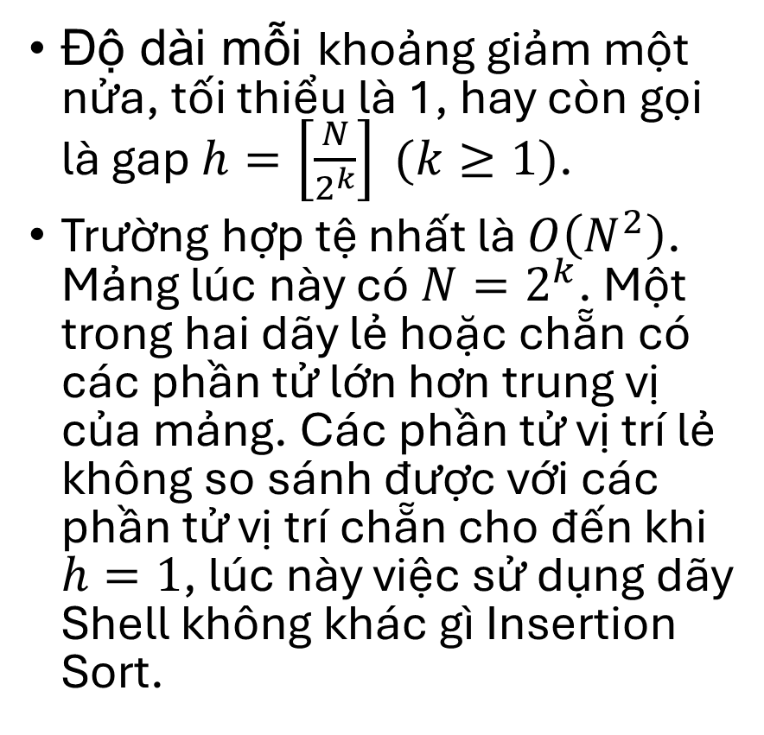
6. Các dãy khoảng cách cổ điển 6.1. Shell (1959)
Độ dài mỗi khoảng giảm một nửa, tối thiểu là 1, hay còn gọi là gap $h=\left[\frac{N}{2^{k}}\right] (k≥1)$.
Trường hợp tệ nhất là $O\left(N^{2}\right)$. Mảng lúc này có $N=2^{k}$. Một trong hai dãy lẻ hoặc chẵn có các phần tử lớn hơn trung vị của mảng. Các phần tử vị trí lẻ không so sánh được với các phần tử vị trí chẵn cho đến khi $h=1$, lúc này việc sử dụng dãy Shell không khác gì Insertion Sort.
static List<int> Shell(int size)
{
List<int> gaps = new List<int>();
while ((size /= 2) > 0)
gaps.Add(size);
return gaps;
}

Slide 68
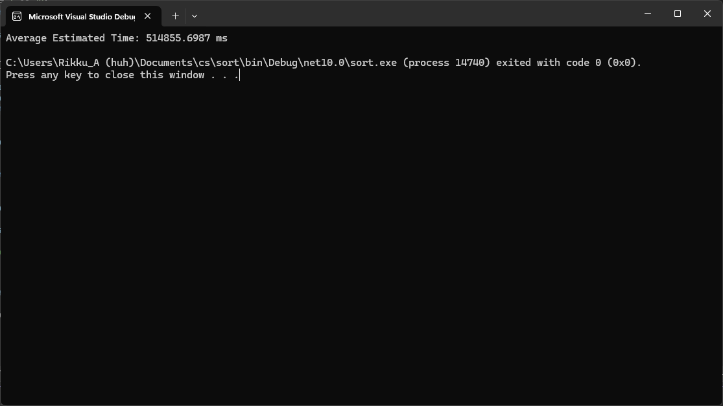

Trường hợp tệ nhất với $N=2^{20}$, $1$ lần chạy. Độ phức tạp là $O(N^{2})$.
Notes:
Quy ước: $1$s $≈2∙{10}^{8}$ phép tính (nhanh gấp đôi so với tiêu chuẩn trên các nền tảng ONLINE JUDGE quốc tế)

Slide 69
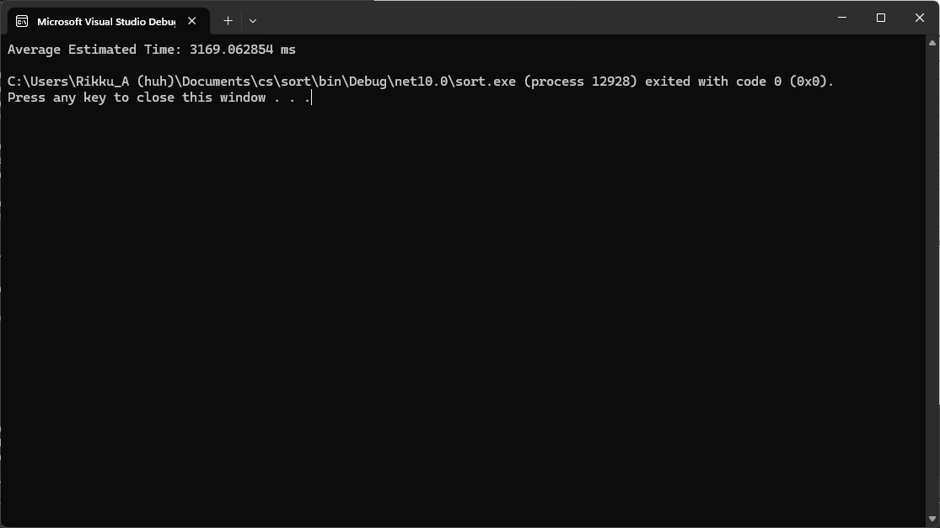
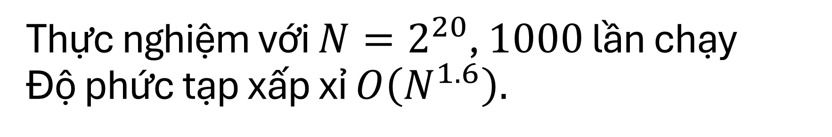
Thực nghiệm với $N=2^{20}$, $1000$ lần chạy Độ phức tạp xấp xỉ $O\left(N^{1.6}\right).$

Slide 70
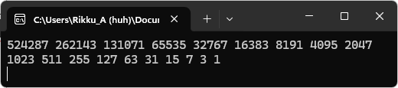
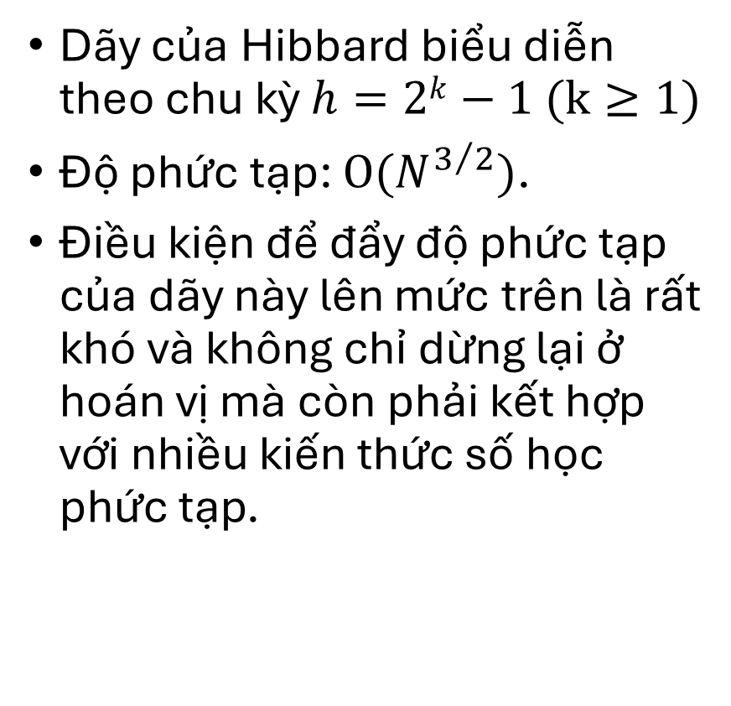
6. Các dãy khoảng cách cổ điển 6.2. Hibbard (1963)
Dãy của Hibbard biểu diễn theo chu kỳ $h=2k−1 (k≥1)$
Độ phức tạp: $O(N^{3/2})$.
Điều kiện để đẩy độ phức tạp của dãy này lên mức trên là rất khó và không chỉ dừng lại ở hoán vị mà còn phải kết hợp với nhiều kiến thức số học phức tạp.
static List<int> Hibbard(int size)
{
List<int> gaps = new List<int>();
gaps.Add(1);
while (gaps[gaps.Count - 1] * 2 + 1 < size)
gaps.Add(gaps[gaps.Count - 1] * 2 + 1);
gaps.Reverse();
return gaps;
}
Notes:
Hibbard xấp xỉ luỹ thừa của 2 nên $h_{k+1}=2h_{k} →g=2h_{k}^{2}−3h_{k}$
Giả sử ta có giao điểm giữa dãy Shell và Hibbard với chi phí lần lượt là $N^{2}/h$ = $N∙g=N∙h\left(2h−3\right)$
Từ phương trình trên ta được $N=h^{2}(2h−3)$
Với $N={10}^{6}→h≈79$
Khác với Shell, dãy này có tính chất nguyên tố cùng nhau: $\gcd\left(h_{k}, h_{k+1}\right)=1.$

Slide 71

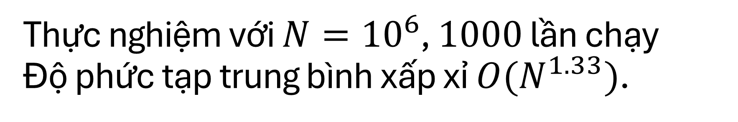
Thực nghiệm với $N={10}^{6}$, $1000$ lần chạy Độ phức tạp trung bình xấp xỉ $O(N^{1.33})$.

Slide 72
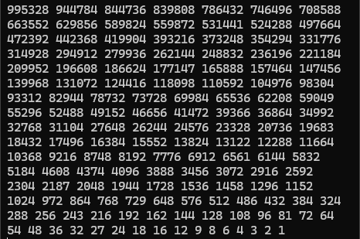
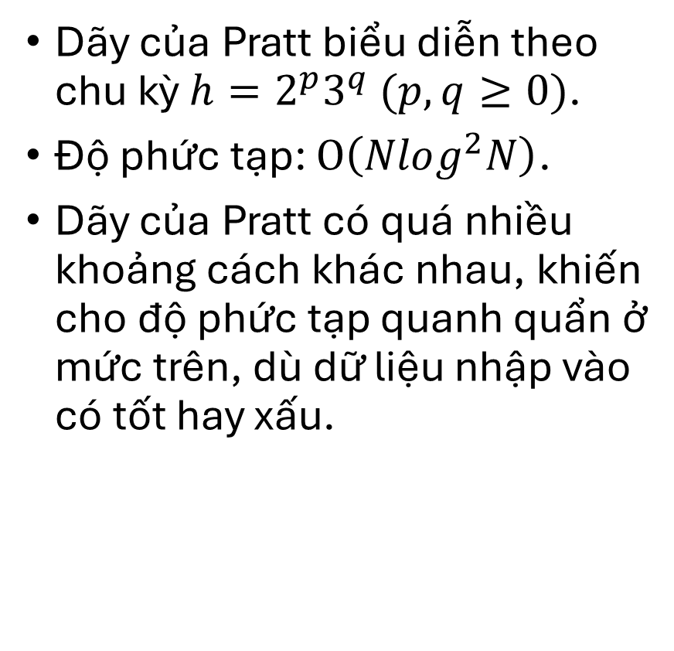
6. Các dãy khoảng cách cổ điển 6.3. Pratt (1971)
static List<int> Pratt(int size)
{
List<int> gaps = new List<int>();
for (int i = 1; i < size; i *= 2)
for (int j = i; j < size; j *= 3)
gaps.Add(j);
gaps.Sort((a, b) => b.CompareTo(a));
// sắp xếp ngược dãy số
return gaps;
}
Dãy của Pratt biểu diễn theo chu kỳ $h=2^{p}3^{q} (p,q≥0)$.
Độ phức tạp: $O\left(Nlog^{2}N\right)$.
Dãy của Pratt có quá nhiều khoảng cách khác nhau, khiến cho độ phức tạp quanh quẩn ở mức trên, dù dữ liệu nhập vào có tốt hay xấu.

Slide 73
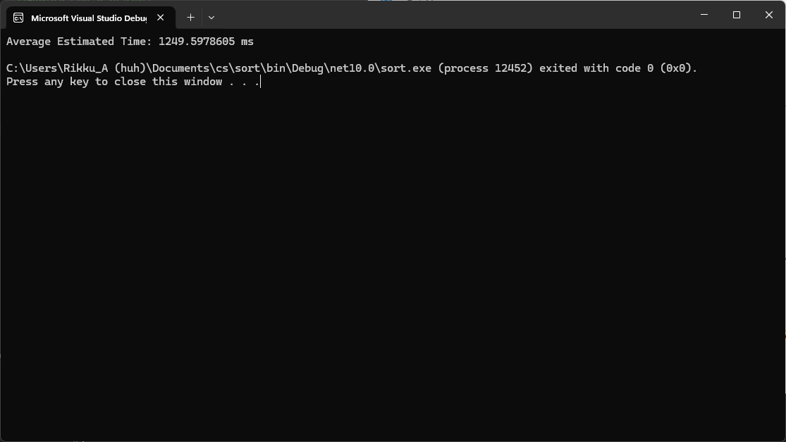
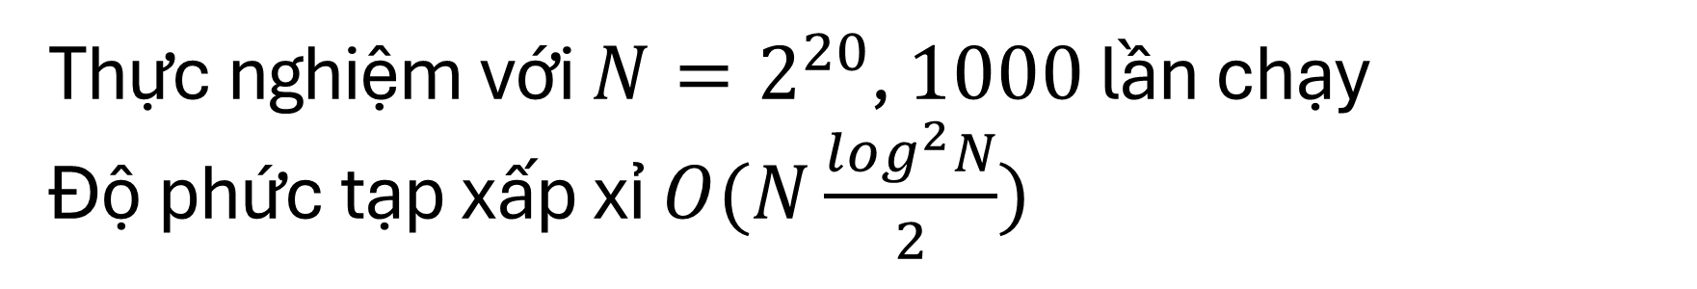
Thực nghiệm với $N=2^{20}$, $1000$ lần chạy Độ phức tạp xấp xỉ $O(N\frac{log^{2}N}{2})$

Slide 74
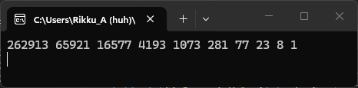
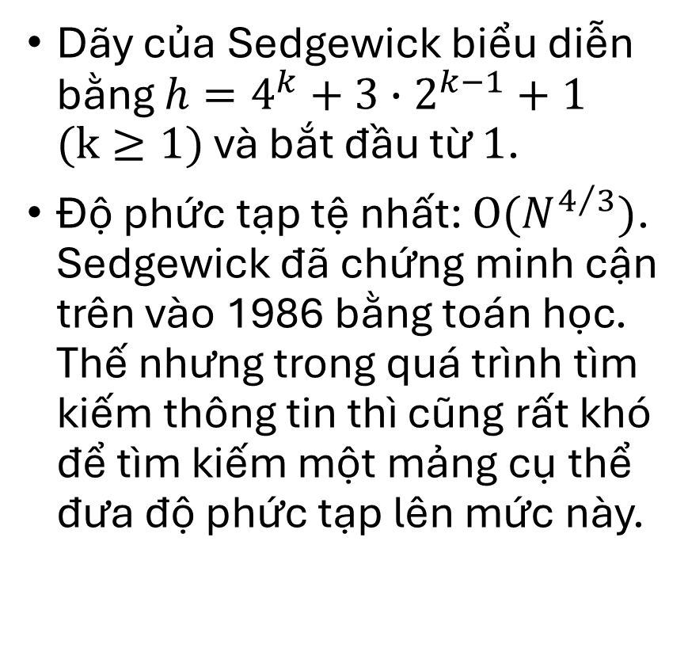
6. Các dãy khoảng cách cổ điển 6.4. Sedgewick (1982)
Dãy của Sedgewick biểu diễn bằng $h=4^{k}+3∙2^{k−1}+1$ $(k≥1)$ và bắt đầu từ $1$.
Độ phức tạp tệ nhất: $O(N^{4/3})$. Sedgewick đã chứng minh cận trên vào 1986 bằng toán học. Thế nhưng trong quá trình tìm kiếm thông tin thì cũng rất khó để tìm kiếm một mảng cụ thể đưa độ phức tạp lên mức này.
static List<int> Sedgewick(int size)
{
List<int> gaps = new List<int>();
gaps.Add(1);
for (int k = 1; (1 << 2 * k) + 3 * (1 << k - 1) + 1 < size; k++)
gaps.Add((1 << 2 * k) + 3 * (1 << k - 1) + 1);
gaps.Reverse();
return gaps;
}

Slide 75

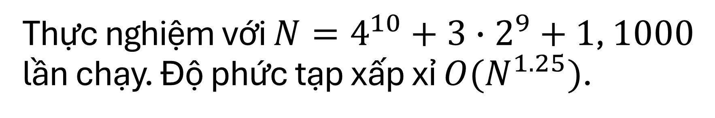
Thực nghiệm với $N=4^{10}+3∙2^{9}+1$, $1000$ lần chạy. Độ phức tạp xấp xỉ $O(N^{1.25})$.

Slide 76
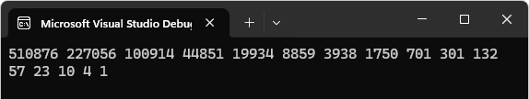
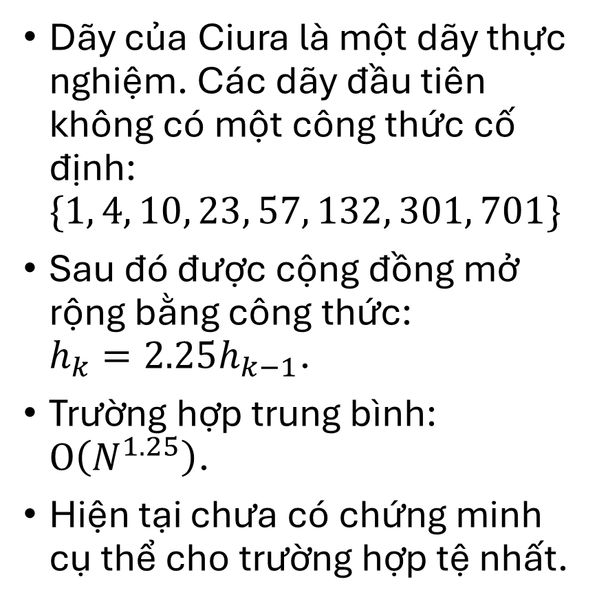
7. Một trong những dãy khoảng cách hiện đại – Ciura mở rộng (2001)
Dãy của Ciura là một dãy thực nghiệm. Các dãy đầu tiên không có một công thức cố định: $\{1, 4, 10, 23, 57, 132, 301, 701\}$
Sau đó được cộng đồng mở rộng bằng công thức: $h_{k}=2.25h_{k−1}$.
Trường hợp trung bình: $O\left(N^{1.25}\right)$.
Hiện tại chưa có chứng minh cụ thể cho trường hợp tệ nhất.
static List<int> CiuraEx(int size)
{
List<int> gaps = [1, 4, 10, 23, 57, 132, 301, 701, 1750];
// phần mở rộng
double maxgap = 1750;
while ((maxgap *= 2.25) < size)
{
int floor = (int)Math.Round(maxgap);
gaps.Add(floor);
}
gaps.Reverse();
return gaps;
}

Slide 77
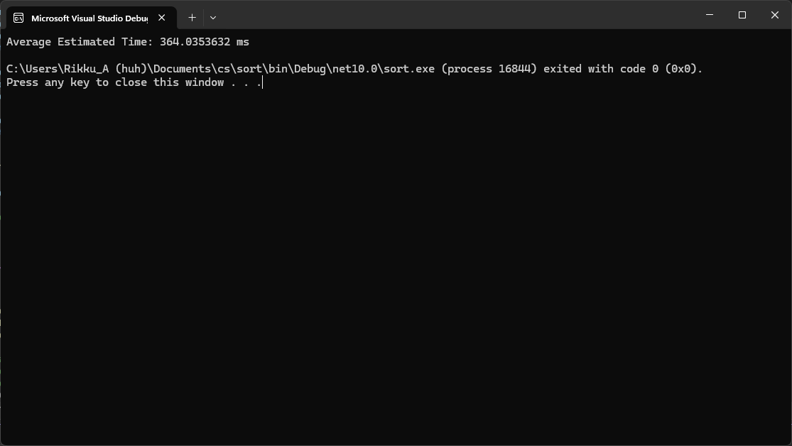
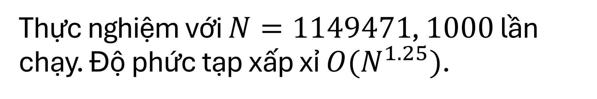
Thực nghiệm với $N=1149471$, $1000$ lần chạy. Độ phức tạp xấp xỉ $O(N^{1.25})$.

Slide 78

Thống kê độ phức tạp trung bình các phần tử chạy trên $1000$ lần (từ $2^{13}$ đến $2^{19}$ phần tử):

Slide 79
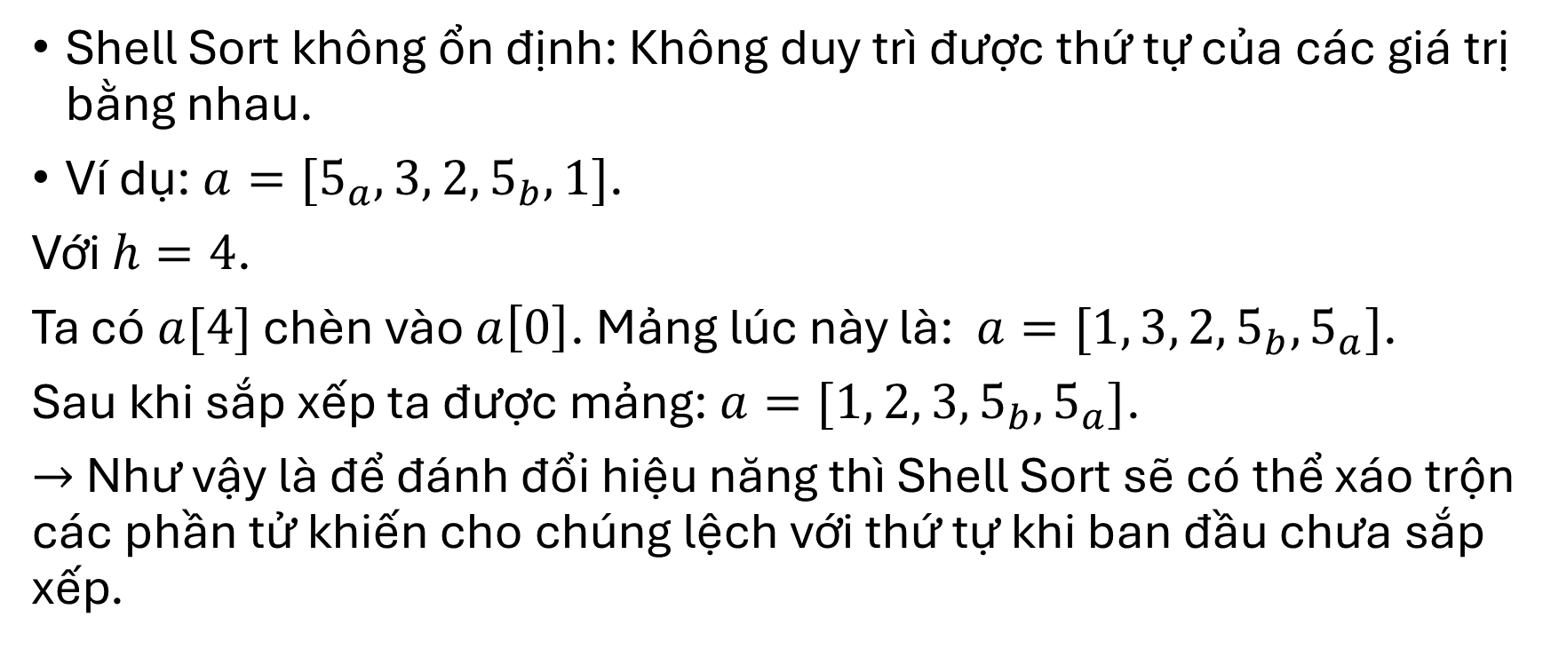
8. Tính ổn định
Shell Sort không ổn định: Không duy trì được thứ tự của các giá trị bằng nhau.
Ví dụ: $a=[5_{a}, 3, 2, 5_{b}, 1]$.
Với $h=4$.
Ta có $a[4]$ chèn vào $a\left[0\right]$. Mảng lúc này là: $a=[1, 3, 2, 5_{b}, 5_{a}]$.
Sau khi sắp xếp ta được mảng: $a=[1, 2, 3, 5_{b}, 5_{a}]$.
$→$ Như vậy là để đánh đổi hiệu năng thì Shell Sort sẽ có thể xáo trộn các phần tử khiến cho chúng lệch với thứ tự khi ban đầu chưa sắp xếp.

Slide 80


9. Tổng kết 9.1. Ưu điểm
Nhanh hơn các thuật toán cổ điển khác như là Insertion Sort, Bubble Sort, Selection Sort.
Độ phức tạp không gian hằng số $O(1)$ – không cấp phát bộ nhớ.
Dễ cài đặt.
9.2. Nhược điểm
Chậm hơn so với các thuật toán kinh điển như là Quick Sort, Merge Sort và Heap Sort
Chọn sai dãy có thể đẩy độ phức tạp lên $O(N^{2})$.
Không ổn định.

Slide 81
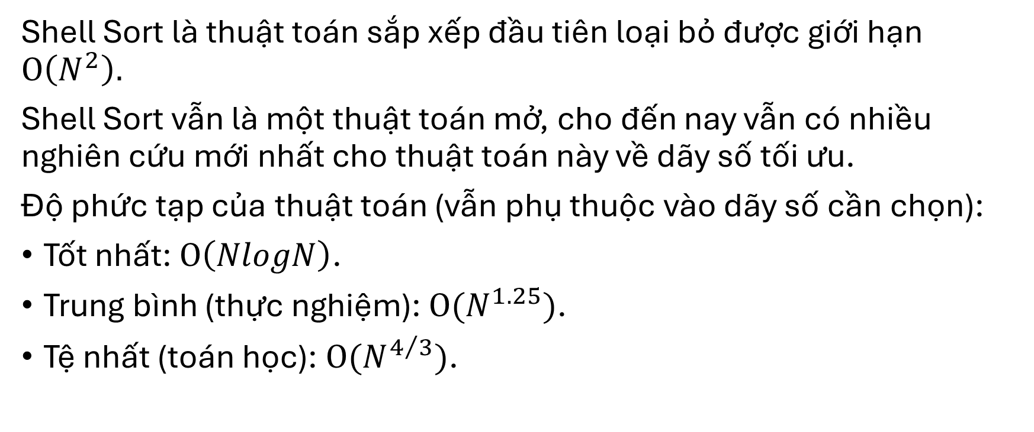
9. Tổng kết 9.3. Kết luận
Shell Sort là thuật toán sắp xếp đầu tiên loại bỏ được giới hạn $O\left(N^{2}\right).$
Shell Sort vẫn là một thuật toán mở, cho đến nay vẫn có nhiều nghiên cứu mới nhất cho thuật toán này về dãy số tối ưu.
Độ phức tạp của thuật toán (vẫn phụ thuộc vào dãy số cần chọn):
Tốt nhất: $O\left(NlogN\right)$.
Trung bình (thực nghiệm): $O(N^{1.25})$.
Tệ nhất (toán học): $O(N^{4/3})$.

Slide 82
Danh mục tham khảo
The worst case in Shell Sort and Related Algorithms – Bjorn Poonen
Giải thuật và lập trình – Lê Minh Hoàng
GeeksforGeeks – Shell Sort, Insertion Sort
Wikipedia – Shellsort
Hibbard – Communications of the ACM Volume 6, Issue 5 – An Empirical Study of Minimal Storage Sorting
Knuth – The Art of Computer Programming Vol 3
Robert Sedgewick – A New Upper Bound for Shellsort
Robert Sedgewick – Improving Upper Bound for Shellsort

